Slide 1

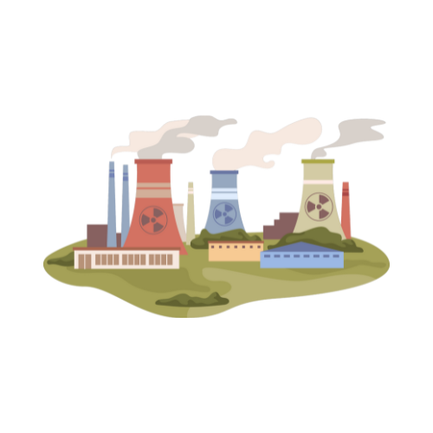
NHÀ MÁY ĐIỆN HẠT NHÂN
BÀI GIẢNG HUẤN LUYỆN AN TOÀN LAO ĐỘNG
BẢN QUYỀN THUỘC AN TOÀN NAM VIỆT

Slide 2
Một số vụ tai nạn trong nhà máy điện hạt nhân
Nhà máy điện hạt nhân, với mục đích sản xuất năng lượng điện từ hạt nhân, đóng vai trò quan trọng trong việc cung cấp nguồn điện cho nhiều quốc gia trên thế giới:
  Vụ Tai Nạn Chernobyl (1986)
  Vụ Tai Nạn Three Mile Island (1979)
  Vụ Tai Nạn Fukushima (2011)
  Vụ Tai Nạn Kyshtym (1957)

Slide 3
Tóm tắt bài học
1. An toàn vệ sinh lao động đối với nhân viên kiểm tra và bảo dưỡng thiết bị
2. An toàn vệ sinh lao động đối với nhân viên vận hành trạm kiểm soát và theo dõi hệ thống
3. An toàn vệ sinh lao động đối với nhân viên xử lý chất thải phóng xạ

Slide 4
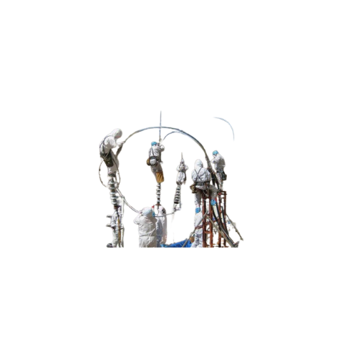
Kiểm tra và bảo dưỡng thiết bị
1. Đặc điểm công việc kiểm tra và bảo dưỡng thiết bị
Công nhân tham gia vào việc kiểm tra và bảo dưỡng các thiết bị trong nhà máy điện hạt nhân đóng vai trò quan trọng trong việc đảm bảo an toàn và hiệu quả của hoạt động. Công việc này không chỉ đòi hỏi kỹ năng chuyên môn mà còn yêu cầu sự cẩn thận và tập trung.
Công nhân thường phải kiểm tra từng thành phần của các hệ thống, bao gồm cả hệ thống làm mát và hệ thống an toàn, để đảm bảo chúng hoạt động đúng cách và không có sự cố nào xảy ra.

Slide 5
Kiểm tra và bảo dưỡng thiết bị
2. Các dạng tai nạn lao động trong quá trình kiểm tra và bảo dưỡng thiết bị
Trong quá trình làm việc với các bộ phận điện tử và hệ thống điện, công nhân có nguy cơ bị điện giật nếu không tuân thủ các biện pháp an toàn.
Việc sử dụng thiết bị điện không đúng cách hoặc tiếp xúc với dây điện không cách điện có thể gây ra tai nạn nghiêm trọng.

Slide 6
Kiểm tra và bảo dưỡng thiết bị
3. Nguyên nhân gây ra tai nạn lao động khi kiểm tra và bảo dưỡng thiết bị
Công nhân không có đào tạo đầy đủ về quy trình an toàn và kỹ thuật khi tiến hành kiểm tra và bảo dưỡng, dẫn đến việc không nhận biết được các nguy cơ tiềm ẩn và không áp dụng các biện pháp phòng ngừa.
Sự mệt mỏi, căng thẳng, hoặc sơ suất trong quá trình làm việc có thể làm giảm sự tập trung của công nhân, dẫn đến việc bỏ sót các biểu hiện cảnh báo và gây ra tai nạn không mong muốn.

Slide 7
Kiểm tra và bảo dưỡng thiết bị
4. Biện pháp phòng tránh tai nạn lao động khi kiểm tra và bảo dưỡng thiết bị
Công nhân cần được đào tạo đầy đủ về quy trình an toàn, kỹ thuật làm việc và sử dụng thiết bị bảo hộ.
Huấn luyện định kỳ giúp cập nhật kiến thức mới và nhắc nhở về các biện pháp an toàn.

Slide 8
Kiểm tra và bảo dưỡng thiết bị
5. Quy định an toàn lao động khi kiểm tra và bảo dưỡng thiết bị
Tất cả các công nhân tham gia vào việc kiểm tra và bảo dưỡng cần được đào tạo về các nguy cơ tiềm ẩn, quy trình làm việc an toàn, và cách sử dụng đúng đồ bảo hộ.
Công nhân phải đảm bảo đeo đầy đủ đồ bảo hộ như mũ bảo hiểm, kính bảo hộ, găng tay, và áo chống phóng xạ (nếu cần) trong suốt quá trình làm việc.

Slide 9
Kiểm tra và bảo dưỡng thiết bị
6. Xử lý tình huống tai nạn lao động khẩn cấp khi kiểm tra và bảo dưỡng thiết bị
Đầu tiên, công nhân cần đảm bảo an toàn cho bản thân và những người khác trong khu vực bằng cách di chuyển ra khỏi nguy cơ và giữ khoảng cách an toàn.
Ngay khi phát hiện tai nạn, công nhân cần gọi điện thoại hoặc thông báo cho đội cứu hộ và quản lý an toàn của nhà máy để họ có thể đến giúp đỡ ngay lập tức.

Slide 10
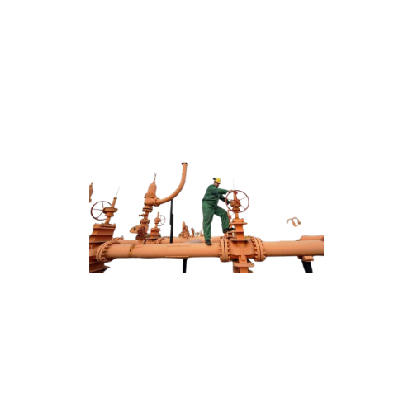
Vận hành trạm kiểm soát và theo dõi hệ thống
1. Đặc điểm công việc vận hành trạm kiểm soát và theo dõi hệ thống:
Công nhân cần theo dõi các thông số quan trọng như áp suất, nhiệt độ, lưu lượng, và các chỉ số khác của các hệ thống quan trọng như hệ thống làm mát, xử lý chất thải, và hệ thống an toàn.
Việc theo dõi các thông số này giúp phát hiện sớm bất kỳ sự cố nào có thể xảy ra và đưa ra biện pháp khắc phục kịp thời.

Slide 11
Vận hành trạm kiểm soát và theo dõi hệ thống
2. Các dạng tai nạn lao động trong quá trình vận hành trạm kiểm soát và theo dõi hệ thống:
Các công nhân có thể tiếp xúc với vật liệu phóng xạ khi làm việc gần các hệ thống hoạt động, gây ra nguy cơ về phóng xạ và tổn thương sức khỏe.
Các tai nạn như va chạm, trượt ngã, hay bị đè nén có thể xảy ra trong quá trình vận hành và điều khiển thiết bị, đặc biệt là khi làm việc trong không gian hẹp và hệ thống phức tạp.

Slide 12
Vận hành trạm kiểm soát và theo dõi hệ thống
3. Nguyên nhân gây ra tai nạn lao động khi vận hành trạm kiểm soát và theo dõi hệ thống
Công nhân không có đủ kiến thức và kỹ năng cần thiết về các hệ thống và quy trình hoạt động, dẫn đến việc thực hiện công việc một cách không đúng cách và không an toàn.
Việc không tuân thủ đúng các quy trình vận hành và theo dõi hệ thống có thể dẫn đến các lỗi không mong muốn và nguy cơ tai nạn.

Slide 13
Vận hành trạm kiểm soát và theo dõi hệ thống
4. Biện pháp phòng tránh tai nạn lao động khi vận hành trạm kiểm soát và theo dõi hệ thống:
Công nhân cần được đào tạo về các nguy cơ tiềm ẩn, quy trình làm việc an toàn, và cách sử dụng đúng đồ bảo hộ.
Công nhân phải đảm bảo đeo đầy đủ đồ bảo hộ như mũ bảo hiểm, kính bảo hộ, găng tay, và áo chống phóng xạ (nếu cần) trong suốt quá trình làm việc.

Slide 14
Vận hành trạm kiểm soát và theo dõi hệ thống
5. Quy định an toàn lao động khi vận hành trạm kiểm soát và theo dõi hệ thống:
Công nhân phải tuân thủ mọi quy định và quy trình an toàn được đặt ra bởi nhà máy, bao gồm cả việc sử dụng đúng đồ bảo hộ và thiết bị an toàn.
Công nhân phải đảm bảo đeo đầy đủ và đúng cách các loại đồ bảo hộ như mũ bảo hiểm, kính bảo hộ, găng tay, và áo chống phóng xạ (nếu cần).

Slide 15
Vận hành trạm kiểm soát và theo dõi hệ thống
6. Xử lý tình huống tai nạn lao động khẩn cấp khi vận hành trạm kiểm soát và theo dõi hệ thống:
Ngay khi phát hiện tai nạn, công nhân phải đảm bảo an toàn cho bản thân và người khác bằng cách di chuyển ra khỏi khu vực nguy hiểm.
Công nhân phải báo cáo ngay lập tức về tai nạn cho người có thẩm quyền, bao gồm cả thông tin chi tiết về tình hình và số lượng người bị ảnh hưởng.

Slide 16
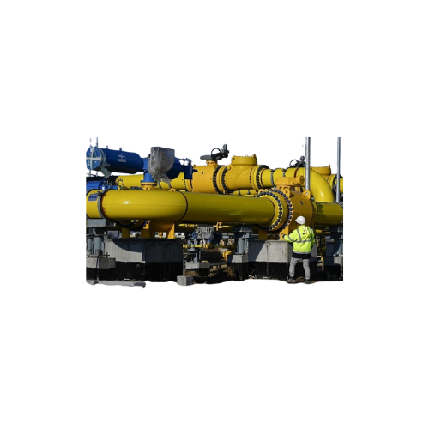
Xử lý chất thải phóng xạ
1. Đặc điểm công việc xử lý chất thải phóng xạ
Công nhân thu thập chất thải phóng xạ từ các khu vực hoạt động của nhà máy, đảm bảo việc thu thập được thực hiện một cách an toàn và không gây rò rỉ hoặc tiếp xúc với người khác.
Chất thải phóng xạ phải được vận chuyển đến nơi xử lý một cách an toàn và theo các quy định về vận chuyển chất thải phóng xạ, đảm bảo không có sự rò rỉ hoặc ô nhiễm trong quá trình vận chuyển.

Slide 17
Xử lý chất thải phóng xạ
2. Các dạng tai nạn lao động trong quá trình xử lý chất thải phóng xạ
Công nhân có thể gặp nguy cơ tiếp xúc trực tiếp hoặc không đúng cách với chất thải phóng xạ, dẫn đến ô nhiễm hoặc phơi nhiễm với tia ion hóa.
Trong quá trình vận chuyển chất thải phóng xạ, có thể xảy ra rò rỉ hoặc hỏng hóc về thiết bị vận chuyển, gây ra nguy cơ tiếp xúc không an toàn.

Slide 18
Xử lý chất thải phóng xạ
3. Nguyên nhân gây ra tai nạn lao động khi xử lý chất thải phóng xạ
Công nhân thiếu hiểu biết về nguy cơ và biện pháp phòng tránh khi làm việc với chất thải phóng xạ có thể dẫn đến các hành vi không an toàn.
Sử dụng thiết bị và công cụ không đúng cách hoặc không đủ an toàn có thể tạo ra nguy cơ tai nạn.

Slide 19
Xử lý chất thải phóng xạ
4. Biện pháp phòng tránh tai nạn lao động khi xử lý chất thải phóng xạ
Các công nhân cần được đào tạo đầy đủ về nguy cơ và biện pháp phòng tránh tai nạn khi làm việc với chất thải phóng xạ. Đồng thời, việc tăng cường giáo dục về an toàn lao động cũng là điều quan trọng.
Công nhân phải sử dụng đầy đủ và đúng cách các thiết bị bảo hộ như khẩu trang, kính bảo hộ, áo chống phóng xạ và găng tay cách điện để bảo vệ bản thân khỏi nguy cơ tiếp xúc với chất thải phóng xạ.

Slide 20
Xử lý chất thải phóng xạ
5. Quy định an toàn lao động khi xử lý chất thải phóng xạ
Các công nhân tham gia vào việc xử lý chất thải phóng xạ phải được đào tạo và huấn luyện đầy đủ về nguy cơ và biện pháp phòng tránh, cũng như quy trình xử lý chất thải an toàn.
Công nhân phải sử dụng đầy đủ và đúng cách các thiết bị bảo hộ như khẩu trang, kính bảo hộ, áo chống phóng xạ và găng tay cách điện.

Slide 21
Xử lý chất thải phóng xạ
6. Xử lý tình huống tai nạn lao động khẩn cấp khi xử lý chất thải phóng xạ
Ngay lập tức đeo khẩu trang và các thiết bị bảo hộ khác, rồi di chuyển ra khỏi khu vực nguy hiểm và cảnh báo nhân viên khác lánh xa khu vực tai nạn.
Liên lạc với trung tâm cứu thương và báo cáo về tai nạn, cung cấp thông tin chi tiết về tình hình và địa điểm xảy ra sự cố để họ có thể cử đội cứu hộ đến kịp thời.

Slide 22
Cảm ơn các bạn đã theo dõi
Mọi thắc mắc về bài giảng xin liên hệ với chúng tôi theo thông tin bên dưới:
CÔNG TY TNHH HUẤN LUYỆN AN TOÀN VÀ QUAN TRẮC MÔI TRƯỜNG NAM VIỆT (AN TOÀN NAM VIỆT)
Địa chỉ: Lầu 2, số 655 Đường Điện Biên Phủ, Phường 25, Quận Bình Thạnh, Thành phố Hồ Chí Minh, Việt Nam
Hotline 0908.111.791
Website https://antoannamviet.com/
Email: Lienhe@antoannamviet.com

